Slide 1

Consiglio Comunale del 25-06-2020

Slide 2
Bilancio Consuntivo
Anno 2019

Slide 3
PROSPETTO DIMOSTRATIVO DEL RISULTATO DI AMMINISTRAZIONE
 |  | GESTIONE
 |  | RESIDUI | COMPETENZA | TOTALE
Fondo cassa al 1° gennaio |  |  |  | 2.390.880,88
RISCOSSIONI | (+) | 1.154.870,03 | 10.380.469,21 | 11.535.339,24
PAGAMENTI | (-) | 1.544.542,42 | 7.774.371,20 | 9.318.913,62
SALDO DI CASSA AL 31 DICEMBRE | (=) |  |  | 4.607.306,50
PAGAMENTI per azioni esecutive non regolarizzate al 31 dicembre | (-) |  |  | 0,00
FONDO DI CASSA AL 31 DICEMBRE | (=) |  |  | 4.607.306,50
RESIDUI ATTIVI | (+) | 493.193,19 | 2.232.951,96 | 2.726.145,15
di cui derivanti da accertamenti di tributi effettuati sulla base della stima del dipartimento delle finanze |  |  |  | 0,00
RESIDUI PASSIVI | (-) | 243.232,93 | 2.044.936,82 | 2.288.169,75
FONDO PLURIENNALE VINCOLATO PER SPESE CORRENTI ⁽¹⁾ | (-) |  |  | 78.981,32
FONDO PLURIENNALE VINCOLATO PER SPESE IN CONTO CAPITALE ⁽¹⁾ | (-) |  |  | 2.804.668,85
RISULTATO DI AMMINISTRAZIONE AL 31 DICEMBRE 2019 | (=) |  |  | 2.161.631,73
Il risultato di amministrazione costituisce il dato chiave dell’Amministrazione in quanto rappresenta la capacità finanziaria dell’Ente a far fronte a tutti gli obblighi ed impegni assunti.
Il risultato di amministrazione 2019 si attesta ad €2.161.631,73 e presenta un miglioramento di €724.579,2 rispetto al 2018 (€1.437.052,53).
Questo risultato permette all’Ente la copertura integrale sia degli accantonamenti sia degli importi vincolati così come previsto dalla legge e e come illustrato nella successiva slide.
Al netto di questi ultimi si rileva un Avanzo disponibile di €4.958,60 in linea con la politica di bilancio a pareggio che deve essere perseguita da tutti gli Enti Pubblici.

Slide 4
Composizione e potenzialità utilizzo del risultato di amministrazione al 31 dicembre 2019:
Parte accantonata
Fondo crediti di dubbia esigibilità al 2019 |  |  |  | 214.649,03
Fondo anticipazioni di liquidita’ |  |  |  | 1.153.412,70
Fondo rischi contenzioso
Fondo passività potenziali
Fondo indennità fine mandato |  |  |  | 4.528,33
Fondo rinnovo contratti collettivi |  |  |  | 16.073,59
Fondo adeguamento limite Fondo Risorse decentrate
 | Totale parte accantonata (B) |  |  | 1.388.663,65
Parte vincolata
Vincoli derivanti da leggi e dai principi contabili |  |  |  | 691.643,92
Vincoli derivanti da trasferimenti
Vincoli derivanti dalla contrazione di mutui
Vincoli formalmente attribuiti dall'ente
Altri vincoli
 | Totale parte vincolata ( C) |  |  | 691.643,92
Parte destinata agli investimenti |  |  |  | 76.365,56
 | Totale parte destinata agli investimenti ( D) |  |  | 76.365,56
Parte disponibile avanzo libero |  |  |  | 4.958,60
 | Totale parte disponibile (E=A-B-C-D) |  |  | 4.958,60
FCDE influenzato in riduzione dalla Rottamazione delle Cartelle pari ad €376.090,86
Fondo Anticipazione Liquidità he da quest’anno, in ottemperanza alla sentenza della Corte Costituzionale n.4 del 28/01/2020 viene evidenziato separatamente.
Sono perlopiù, per un importo di €657.621,41, proventi da titoli abitativi edilizi a realizzazione e manutenzione straordinaria di opere di urbanizzazione primaria e secondaria.
Sono una parte dei contributi ricevuti per la realizzazione di progetti che verranno nell’anno successivo.

Slide 5
CONTO ECONOMICO 2019
 |  | 2019
A | Proventi della gestione | 8.767.328,97
B | Costi della gestione | 8.322.137,35
 | Risultato della gestione | 445.191,62
C | Proventi ed oneri da aziende speciali partecipate | -84.006,00
 | Risultato della gestione operativa | -84.006,00
D | Proventi (+) ed oneri (-) finanziari | 0,00
0 | Proventi (+) ed oneri (-) straordinari | -182.814,28
 | Risultato della gestione straordinaria | -182.814,28
 | Risultato prima delle imposte | 178.371,34
 | Imposte | 101.258,72
 | Risultato economico di esercizio | 77.112,62
I proventi sono in aumento rispetto al 2018 per un importo pari ad €811.625,86.
Desidero evidenziare che gran parte di questo incremento, pari ad €547.926,21, è relativo all’attività di controllo dell’Ufficio Tributi relativo ai mancati pagamenti di IMU, TASI e TARI negli anni precedenti. Questo sia a garanzia di equità fiscale per tutti i cittadini sia nell’ottica di riduzione dei tempi di accertamenti (nel rispetto degli obiettivi fissati dall’amministrazione e come previsto nel programma di mandato).
I costi sono rimasti praticamente invariati con una leggera riduzione di €93.894,76 rispetto al 2018.
Il Risultato economico di esercizio è rimasto in territorio positivo attestandosi ad €77.112,62, in contrazione rispetto agli €129.155,15 del 2018.

Slide 6
CONTO DEL PATRIMONIO
Attivo | 31/12/18 | Variazioni | 31/12/19
Immobilizzazioni immateriali | 36.728,79 | -6.068,13 | 30.660,66
Immobilizzazioni materiali | 22.280.624,90 | 825.532,08 | 23.106.156,98
Immobilizzazioni finanziarie | 1.927.429,08 | 0,00 | 1.927.429,08
Totale immobilizzazioni | 24.244.782,77 | 819.463,95 | 25.064.246,72
Rimanenze
Crediti | 2.084.066,76 | 465.126,36 | 2.549.193,12
Altre attività finanziarie | 0,00 | 0,00 | 0,00
Disponibilità liquide | 2.427.665,55 | 2.238.174,17 | 4.665.839,72
Totale attivo circolante | 4.511.732,31 | 2.703.300,53 | 7.215.032,84
Ratei e risconti | 22.283,24 | -17.925,60 | 4.357,64
Totale dell'attivo | 28.778.798,32 | 3.504.838,88 | 32.283.637,20
Conti d'ordine | 1.062.778,11 | 1.741.890,74 | 2.804.668,85
Passivo
Patrimonio netto | 18.900.340,24 | 6.450.504,56 | 25.350.844,80
Fondo rischi e oneri | 993.180,94 | -474.259,78 | 518.921,16
Debiti di finanziamento | 4.035.589,33 | -165.319,64 | 3.870.269,69
Debiti Vs/fornitori | 802.341,30 | 517.495,55 | 1.319.836,85
Debiti per trasferimenti e contributi | 224.579,82 | 15.424,40 | 240.004,22
Altri debiti | 857.260,82 | -128.932,14 | 728.328,68
Totale debiti | 5.919.771,27 | 238.668,17 | 6.158.439,44
Ratei e risconti | 2.965.505,87 | -2.710.074,07 | 255.431,80
Totale del passivo | 28.778.798,32 | 3.504.838,88 | 32.283.637,20
Conti d'ordine | 1.062.778,11 | 1.741.890,74 | 2.804.668,85
Il totale immobilizzazioni, al netto degli ammortamenti, è aumentato di 819.463,95 con conseguente accrescimento del patrimonio dell’Ente e senza ricorso ad indebitamento.
Qui troviamo conferma dell’aumento di Cassa a fine anno 2019, già visto nella prima slide. Il dato contiene oltre la cassa presso il Tesoriere anche il saldo dei C/C postali.
Il Patrimonio Netto si assesta ad €25.350.844,80 con un incremento rispetto al 2018 di €6.450.504,56 di cui:
3.756.195,08 riserve da permessi a costruire (D.Leg. 118/2011)
2.617.196,86 riserve indisponibili (D.Leg. 118/2011)
77.112,62 risultato economico esercizio 2019

Slide 7
Titolo I: Entrate correnti di natura tributaria
Titolo II: Trasferimenti correnti
Titolo III: Entrate extratributarie
Titolo IV: Entrate in conto capitale
Titolo V: Entrate da riduzione di attività finanziarie
Titolo VI: Accensione prestiti
Titolo VII: Anticipazioni da Istituto tesoriere
Titolo IX: Entrate per c/terzi e partite di giro
Considerando solamente i primi 4 Titoli, si può notare come il totale Entrate ammontati ad €11.593.494,03, con un incremento di €1.549.105,44 rispetto allo stesso dato del 2018.
Questo incremento è in massima parte dovuto alle maggiori entrate al titolo 4 (Entrate in C/C) pari ad €3.216.499,62 e con un incremento di €1.075.776,62 rispetto al dato del 2018.

Slide 9
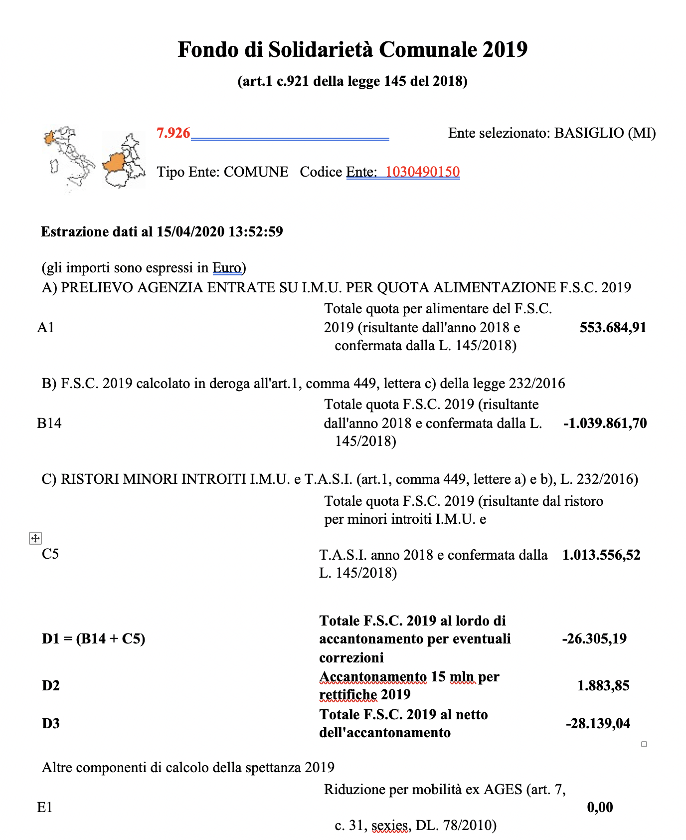
TITOLO I Fondo di Solidarietà Comunale

Slide 10
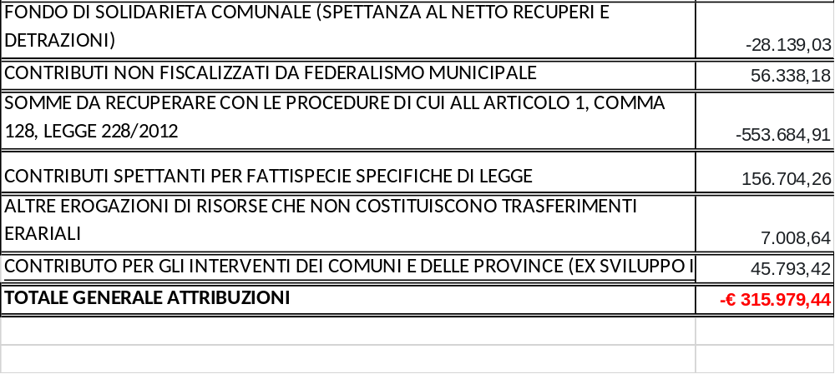
TRASFERIMENTI DALLO STATO NEL 2019
“Contributi spettanti per fattispecie specifiche di legge”:
- € 70.000,00 di contributo per la messa in sicurezza di scuole, strade, edifici ex art. 1 c. 107 L. 145/2018;
- € 15.526,03 di trasferimenti compensativi IMU per immobili merce
- € 17.809,16 contributo ristoro gettito tasi per finanziamento piani di sicurezza
- € 8.945,21 trasferimento compensativo IMU colt. diretti e esenzione fabb. rurali
- € 23.170,15 contributo conseguente stima gettito ICI 2009 e 2010
- € 10.310,57 contributo per criticità gettito IMU e TASI
- € 10.554,94 per rimborso spese elettorali

Slide 11
Si può osservare il livello di Spesa corrente che si è mantenuto perfettamente allineato con l’anno precedente.
Da notare anche la notevole crescita del FPV per investimenti di cui relazionerà al termine di questa presentazione l’Assessore competente.

